Slide 1

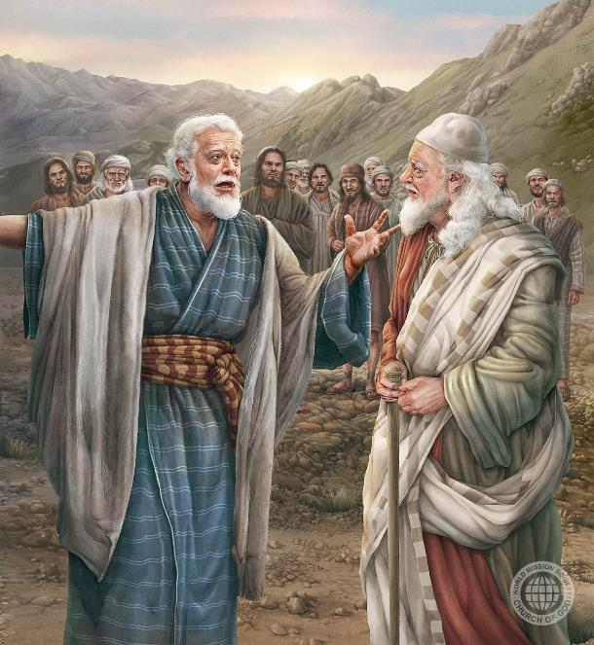
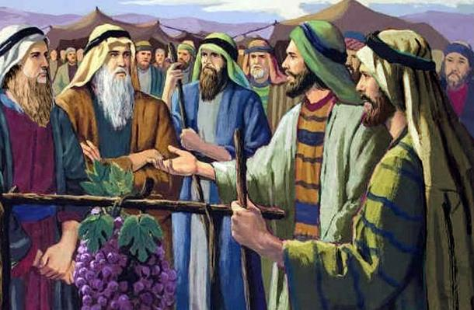
WAKUU WA IMANI: YOSHUA NA KALEBU
Lessoni ya 8 kwa ajili ya Novemba 22, 2025

Slide 2
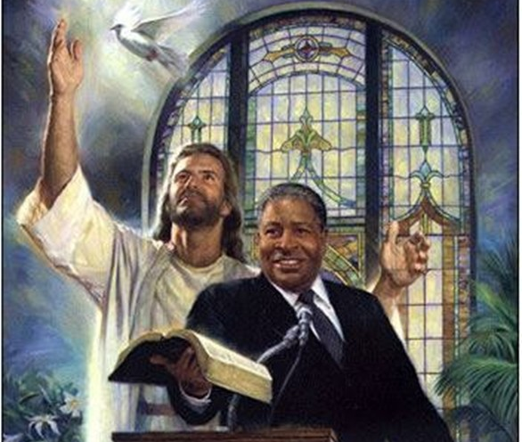
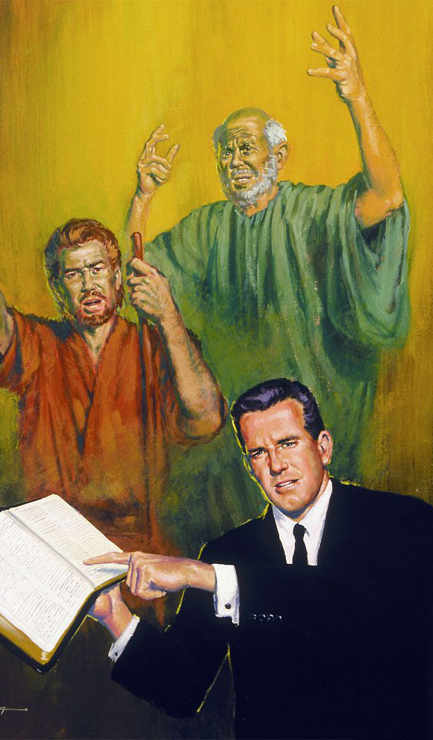
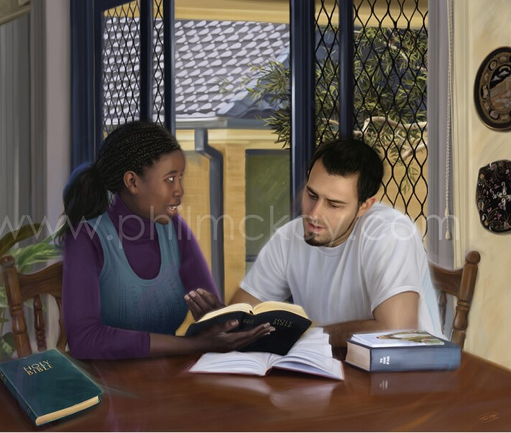
“Wakumbukeni viongozi wenu, wale waliowaambia neno la Mungu. Fikiria matokeo ya njia yao ya kimaisha na uige imani yao.
(Waebrania 13:7)

Slide 3


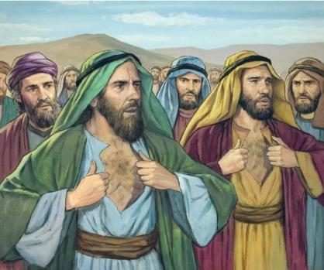




Je, unajua watu hawa kumi: Shammua, Shafati, Igali, Palti, Gadieli, Gadi, Amieli, Sethuri, Nahbi na Geueli?
"Sifa" yake ilijumuisha kutokuamini nguvu za Mungu, na hivyo kuleta kifo chake na kile cha kizazi kizima. (Hes. 14:36-37).
Lakini labda umesikia kuhusu watu hawa wawili: Yoshua na Kalebu. Walisimama imara, waliamini ahadi za Mungu, na waliishi kuziona zikitimizwa (Hes. 14:38
Tunawezaje kuiga imani yao na kuamini kabisa kwamba Mungu anaweza kufanya yasiyowezekana, kama wao walivyofanya?
Imani ya Kalebu:
  Kufanya yasiyowezekana yawezekane.
  22 Imani Katika Matendo
  Wakipita mbele ya mwanga
Imani ya Yoshua.
Jinsi ya kupata imani.

Slide 4

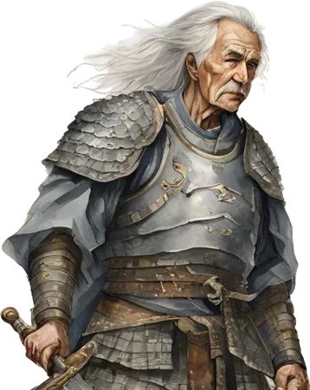
IMANI YA KALEBU

Slide 5

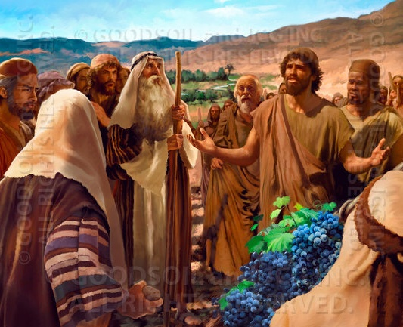
KUFANYA YASIYOWEZEKANA YAWEZEKANE
"Walakini ndugu zangu waliokwea pamoja nami waliiyeyusha mioyo ya watu, lakini mimi nilimfuata Bwana Mungu wangu kabisa" (Yoshua 14:8 )
Jina "Kalebu" linamaanisha "mbwa." Kama maisha yake yalivyoonyesha, hakupokea jina hilo kama neno la dharau, lakini kwa sababu ya uaminifu wake usioyumba. Alikuwa mwaminifu ambapo wengine hawakuwa waaminifu. Alibaki mwaminifu kwa Mungu ambapo wengine waliangaza.
Pale ambapo wapelelezi kumi waliona miji isiyowezekana kuteka, na majitu yasiyowezekana kushinda, Kalebu aliona miji ikitekwa na majitu "yaliliwa kama mkate" (Hes. 13:28-33; 14:6-9).
Pamoja na Yoshua (mdogo kuliko yeye), alisimama imara kwa maoni yake, hata wakati umati ulitaka kuwapiga kwa mawe
(Hes. 14:10
Mfano wake unatuhimiza kudumisha imani yetu thabiti kwa Mungu, ambaye anaweza kuwezesha kile kisichowezekana kwetu.

Slide 6

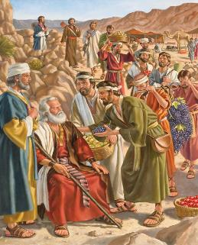
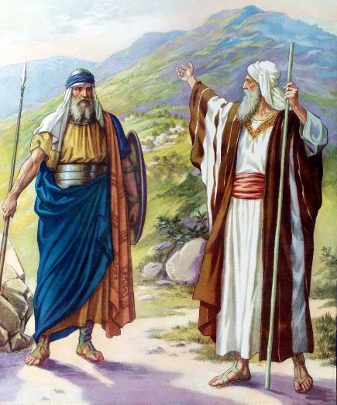

IMANI KATIKA MATENDO
“Sasa nipe nchi hii ya kilima ambayo BWANA aliniahidi siku hiyo. Wewe mwenyewe ulisikia wakati huo kwamba Waanaki walikuwako huko na miji yao ilikuwa mikubwa na yenye maboma, lakini, Bwana akinisaidia, nitawafukuza kama alivyosema.” (Yoshua 14:12)
Kulingana na Kalebu mwenyewe, Musa alipoomba akaunti, "nilimrudishia ripoti kulingana na imani yangu" (Yos. 14:7), na "nilimfuata Bwana Mungu wangu kwa moyo wote" (Yos. 14:8). Kwa sababu ya uaminifu wake, aliahidiwa kwamba atarithi mahali ambapo miguu yake ilikuwa imeweka mguu wakati wa ukaguzi (Yos. 14:9).
Kalebu alikuwa na umri wa miaka 40 alipotumwa kama mpelelezi. Baada ya miaka mitano ya ushindi, sasa alikuwa mzee wa miaka 85 (Yos. 14:10 Mwili na akili yake bado vilikuwa na nguvu, na mawazo yake bado yalikuwa sawa (Yos. 14:11
Wakati ulikuwa umefika wa kudai ahadi na kuthibitisha kwamba maneno yake hayakuwa ya bure. Kwa msaada wa Mungu, alikuwa akienda kula majitu na kushinda miji yao (Yos. 14:12-14).

Slide 7

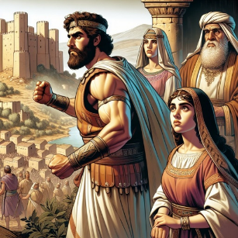
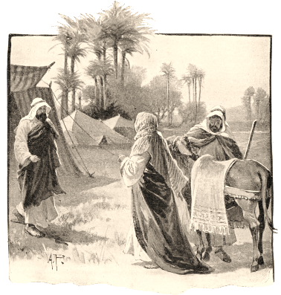
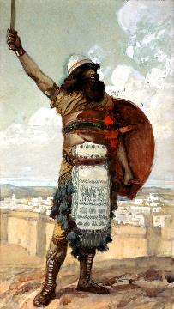
KUKABIDHI MWENGE
"Kalebu akasema, ‘Nitamwoa binti yangu Aksa mtu anayeishambulia na kuiteka Kiriath-seferi’ " (Yoshua 15:16)
Alipokuwa ameshinda sehemu ya eneo ambalo lilikuwa lake kwa haki, Kalebu alifikiria urithi ambao angeacha nyuma. Je, wazao wake wangeendelea kumtegemea Mungu kama alivyomtegemea?
Alikuwa amethibitisha kwamba Mungu angeweza kuaminiwa, sasa alitaka kupata mtu ambaye alikuwa na imani sawa, ili aweze kuwapitishia tochi.
Kwa sababu hii, aliahidi mkono wa binti yake kwa yule aliyeshinda Kiriath-seferi, pia aitwaye Debiri (Yos. 15:15-16).
Mpwa wake Othnieli alikuwa mtu shujaa ambaye alishinda mji, na akawa mwamuzi wa kwanza wa Israeli (Yos. 15:17; Waamuzi 3:9-11).
Baada ya kuoa Aksa, binti ya Caleb, alimshawishi baba yake amruhusu kupanua eneo lililoshindwa (Yos. 15:18-19), hivyo kujionyesha kuwa mrithi anayestahili kwa Kalebu.

Slide 8

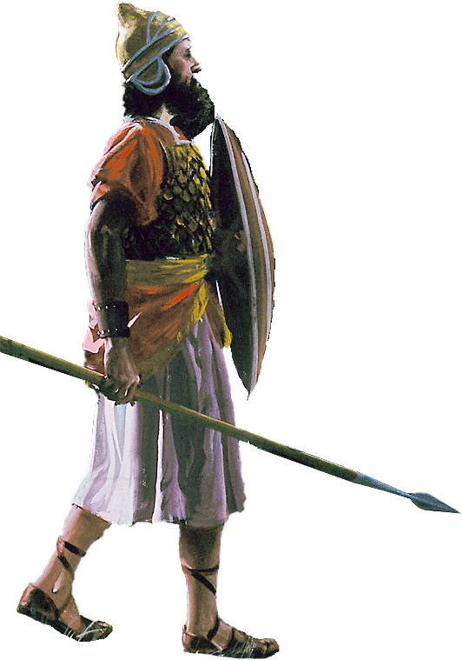
IMANI YA YOSHUA

Slide 9

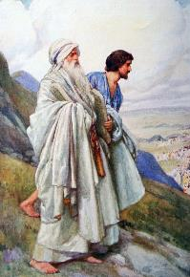
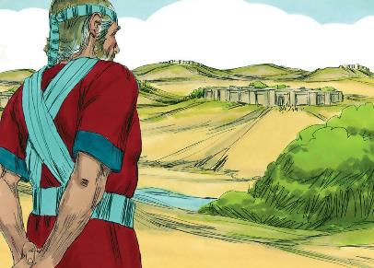
"Walipomaliza kuigawanya nchi katika mafungu yake, Waisraeli walimpa Yoshua mwana wa Nuni urithi kati yao" (Yoshua 19:49)
Akiwa kijana, Yoshua alichaguliwa na Musa kama msaidizi wake. Alithibitisha kuwa mtiifu, jasiri, mwaminifu, msaidizi, na mpenda mambo ya Mungu (Kut. 33:11
Wakati ulipofika wa kudai eneo lake mwenyewe, alisubiri hadi makabila yote yapate urithi wao, na akachagua "sehemu iliyobaki" [Timnath-sera] (Yos. 19:50), mji ulio karibu na Shilo, ambapo Patakatifu palikuwa kumejengwa.
Kutoka kwa hadithi yake, tunajifunza kwamba:
Imani haipuuzi ukweli; inatoa tu pembe tofauti ya uelewa
Badala ya kulalamika, tumeitwa kuamini na kutii mipango ya Mungu
Baraka zinakuja kwa wale wanaobaki kabisa katika Bwana
Maisha katika vipimo vyake vyote lazima yaishi kulingana na mipango iliyowekwa na Mungu
Inafaa kuishi karibu na Mungu
(Zab. 84:10)

Slide 10

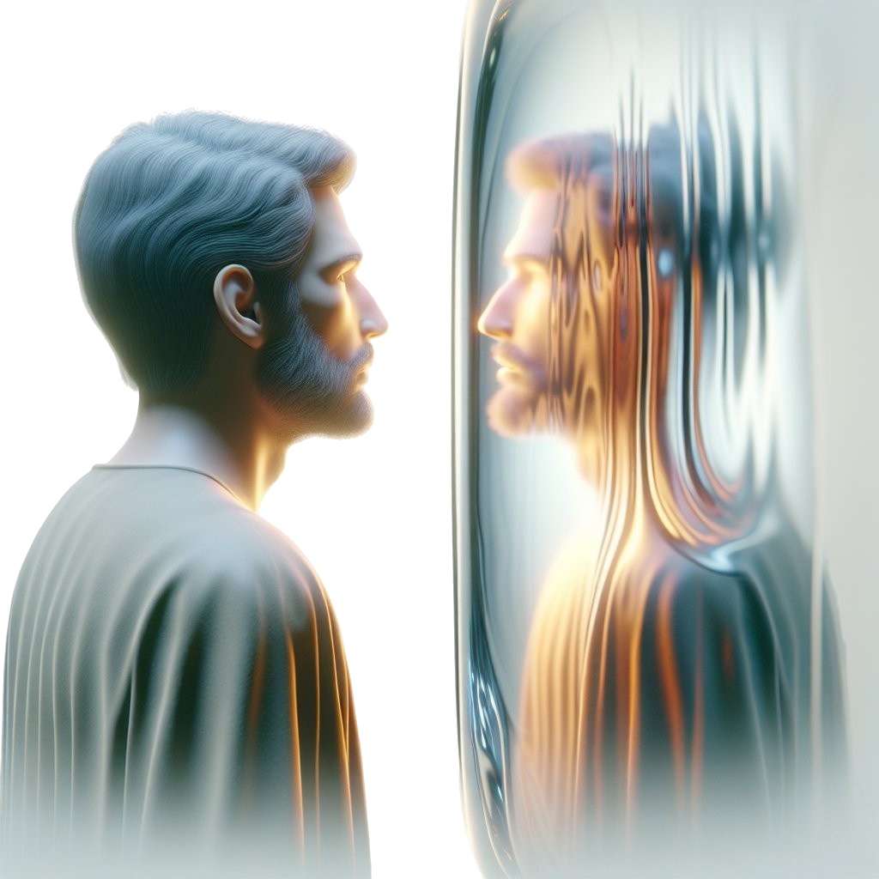
JINSI YA KUPATA IMANI

Slide 11

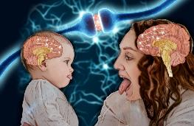
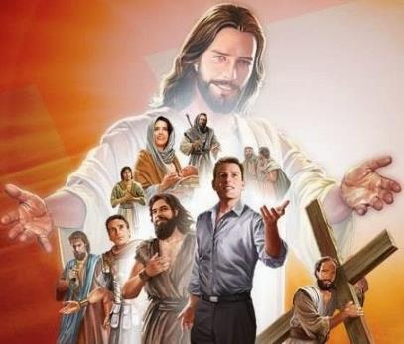

“Kwa hivyo, kwa kuwa tumezungukwa na wingu kubwa la mashahidi kama hawa, na tuondoe kila kitu kinachozuia na dhambi ambayo inaning 'inia kwa urahisi. Na tukimbie kwa uvumilivu mashindano yaliyowekwa kwa ajili yetu, tukimkazia macho Yesu, painia na mkamilishaji wa imani. Kwa furaha iliyowekwa mbele yake alivumilia msalaba, akidharau aibu yake, na akaketi mkono wa kuume wa kiti cha enzi cha Mungu.” (Waebrania 12:1-2)
Tabia zetu huelekea kuakisi kile tunachokiona. Kuna hata kile kinachoitwa "neuroni za kioo" ambazo zinafifisha tofauti kati ya kutazama kitu na kukifanya.
Biblia inatualika kuzingatia mfano wa mashujaa wakuu wa imani, kwa umakini maalum kwa Yesu, mfano mkuu (Ebr. 12:1-2).
Kwa kujifunza maisha ya watu wa imani kama Kalebu na Yoshua, tunajifunza kumwamini Mungu kama walivyofanya; kuwa wanyenyekevu kama walivyokuwa; kushuhudia ukweli kwa ujasiri, kama walivyofanya.
Lakini tunawezaje kubadilishwa? Biblia iko wazi: kwa kumruhusu Roho Mtakatifu afanye kazi ndani yetu
(2 Kor. 3:18). Hii ni kazi amilifu. Lazima tuchague kubadilishwa na, kama Kalebu, kuanza kazi. Tumeitwa kuwa dhabihu hai kwa ajili ya Mungu (Rum. 12:1-2).

Slide 12

"Leo tunahitaji wanaume wa uaminifu kamili, wanaume wanaomfuata Bwana kikamilifu, wanaume ambao hawapendi kunyamaza wakati wanapaswa kusema, ambao ni wa kweli kama chuma kwa kanuni, ambao hawatafuti kufanya onyesho la kujifanya, lakini ambao hutembea kwa unyenyekevu na Mungu, wenye subira, wenye fadhili, wenye wajibu, wenye adabu, wanaoelewa kwamba sayansi ya maombi ni kuonyesha imani na kuonyesha kazi ambazo zitamwambia utukufu wa Mungu na mema ya watu Wake.... Kumfuata Yesu kunahitaji wongofu wa moyo wote mwanzoni, na kurudia wongofu huu kila siku.
Ilikuwa imani ya Kalebu kwa Mungu ambayo ilimpa ujasiri, ambayo ilimzuia asiogope mwanadamu, na kumwezesha kusimama kwa ujasiri na bila wasiwasi katika kutetea haki. Kupitia kutegemea nguvu hiyo hiyo, Jenerali mwenye nguvu wa majeshi ya mbinguni, kila askari wa kweli wa msalaba anaweza kupokea nguvu na ujasiri wa kushinda vizuizi vinavyoonekana kuwa visivyoweza kushindwa.
EGW ( Sons and Daughters of God , July 19)

